Slide 1
Funksjoner for tilgjengelig digital læring
Yngvild Rye og Anders W. Ølander
Notes:
3 min
Y og A. Y starter-.
Yngvild presenterer seg, Anders seg, vi er audiopedagoger, men har av tilfeldigheter snublet over tilgjengelighetsfunksjoner i vårt arbeid, og fikk øynene opp for innebygd skattekiste dette er.
Historie – Tilgjengelighetsunskjoner er verktøy som gjøre hverdagen enklere for de som bruker dem.
For eksempel kan jeg ha et pressende behov for å sende en tekstmelding om at jeg er forsinka til middag når jeg sitter i kø på vei hjem fra jobb, det skjer jo i blant – da kan jeg bruke en funksjon for å diktere en melding til den som venter hjemme. Det gjør meg mer tilgjengelig, men det gjøre også telefonen tilgjengelig for meg.
Så kan vi tenke på de dikteringsfunksjonen vil være helt nødvendig for. En elev med lese- og skrivevansker som kan diktere i stedet for å skrive, eller i verste fall bli skrevet for, kan nå bruke sin egen enhet, snakkeskrive det man hadde lyst til, å få muligheten til å være en likeverdig deltager på skolen og i samfunnet for øvrig. Vi kan selv tenke oss hvordan det oppleves å kunne skrive lengre tekster, og å ikke måtte få hjelp til å kommunisere skriftlig, når det motsatte har vært hverdagen din.
En elev sa det så godt: hvis jeg ikke får bruke den tar de fra meg ytringsfriheten.
Jeg regner med flere av dere som er med på dette webinaret har en elev som kunne hatt behov for å snakke inn tekst, heller enn å skrive? Kanskje noen av dere hatt en elev som kunne hatt nytte av audtiv støtte til lesinga? Noen har elever som kunne trengt større skrift eller hatt muligheten til å endre farger i skjermbildet?
Hvis «ja», da har vi en målsetning om at dere går ut herifra med minst ett verktøy/funksjoner som gjør læringen gjennom digitale verktøy mer tilgjengelig. Hvis du sitter igjen med ett verktøy, er vi fornøyd, og du vet hvor du finner resten av tilgjengelighetsmulighetene.
Vi tar spørsmål underveis i chatten
Ha gjerne mobiltelefonen/nettbrett klar med kamera/QRkode-leser, det kommer QR-koder ila webinaret

Slide 2
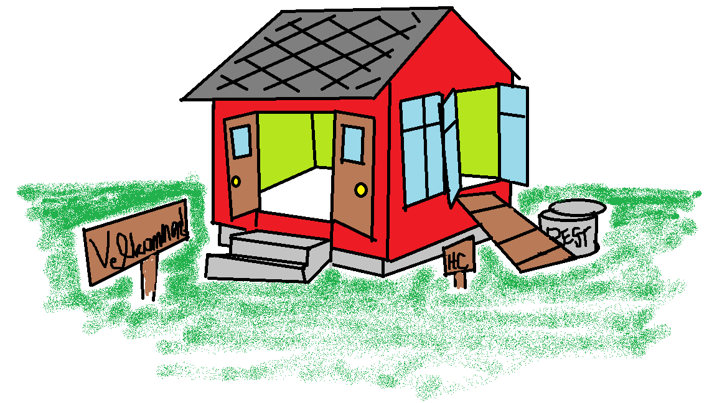
Universell utforming
«Universell utforming handlar om å utforme omgjevnadane slik at vi tek omsyn til variasjonen i funksjonsevne hos innbyggarane, inkludert personar med nedsett funksjonsevne.»
Difi
Notes:
2 min
A
Anders snakker kort om UU.
Universell = for alle
Les opp Difi definisjon. - (Direktoratet for forvaltning og ikt).
Difi peker her på at utforming av omgivelser skal ta hensyn til de av oss med nedsatt funksjonsevne, OG den generelle variasjonen i funksjonsevne.
Universiell utforming handler altså om at ting skal designes og utføres slik at det kan brukes av alle. Det handler om å lukke gapet mellom en persons forutsetninger for å innfri samfunnets krav. En målsetning med universiell utforming er at det er HOVEDLØSINGEN som skal kunne brukes av alle. En egen sideinngang med rullestolrampe gjør et bygg tilgjengelig for bl.a. rullestol, men det betyr ikke at selve hovedinngangen er universielt utformet. Noen ganger må vi inngå et kompromiss.
Mange tenker kanskje ikke alltid på at digitale plattformer, enheter og ressurser også skal være universielt utformet. For dokumenter handler dette bl.a. om at kontrasten mellom bakgrunn skrift er god nok, at det brukes riktige formateringer for overskrifter, skrift, avsnitt og punktsetting, samt alternativ tekst for bilder, for at visuell informasjon skal kunne leses av.
For enheter som nettbrett og smarttelefoner er det en krevende øvelse å utvikle og produsere produkter med få knapper og touchskjerm på slik måte at det kan brukes av alle rett ut fra boksen. Her må vi nødvendigvis gjøre tilpasninger for å gjøre enheten tilgjengelig. – Og disse mulighetene finnes Yngvild?

Slide 3
Tilgjengelighetsfunksjon og tilgjengelighetsmeny
Notes:
3 min
Y
Begrepene tilgjengelighetsfunksjon og tilgjengelighetsmeny er kanskje ikke de mest kjente begrepene blant folk flest.
En tilgjengelighetsfunksjon er en valgbar funksjon som gjør innhold eller betjening av enheten eller programmet enklere, eller faktisk tilgjengelig for brukeren.
En tilgjengelighetsmeny, er det stedet i innstillingene hvor denne type funksjoner er samlet.
Det kan også finnes andre funksjoner i andre menyer som kan gjøre enhet, innhold eller program mer til tilgjengelig. Uten at de kalles «tilgjengelighetsfunksjoner».
I tillegg finnes det enkeltapper- eller programmer som har funksjoner som gjør innhold eller betjening av det tilgjengelig.
Lese/skrive
Syn
Oppmerksomhet
Motoriske utfordringer
Hørseltap

Slide 4
Hvorfor skal vi bruke tilgjengelighetsfunksjoner?
Tilpasning til elevens behov og forutsetninger
Individuelle tilpasninger er bra for alle, men er nødvendig for noen
trenger ikke være for en vanske – alle kan ha behov for enkel tilrettelegging
Kartlegg behov i ulike situasjoner. Ikke vær låst i kategorier
Notes:
A
1 min
Les PP-
-
Ikke vært låst til kategorier : selv om din elev ikke har en syns-diagnose, kan det være tilgjengelighetsfunksjoner innen kategorien syn som kan være hensiktsmessig for å tilpasse enheten til din elev! Og våg å prøve dere fram – går det virkelig galt, er det fullt mulig å tilbakestille endringer eller hele enheten til fabrikkstandard (så ta back up før dere begynner å eksperimentere voldsomt).
Men vær litt obs på Skjermleser og tidsintervall for bryterstyring – dette er av funksjoner endrer måten operativsystemet betjenes på, og kan være småtricky å skru av…
I anledning Statped-prosjektet Digital Didaktikk og Inkludering, spurte vi en lærer Ida ved Teglverket skole om hun kunne si litt om tilgjengelighet og vise til et eksempel, og det skal vi dele med dere, så hvis du tilfeldigvis sitter og ser på Ida, tusen takk skal du ha ☺

Slide 5
Notes:
A
Vi spurte Ida fra Teglverket skole om hvordan tilgjengelighetsfunksjoner kan brukes.

Slide 6
Navigering i operativsystemene
Trykk med oss
Notes:
30 sek
Y
Et operativsystem er enhetens grunnleggende programvare, som styre måten enheten betjenes på. Vi skal nå vise kort hvordan man navigerer seg fram til menyene i de forskjellige operativsystemenee. Vi skal IKKE gjennomgå tilgjengelighetsmenyene i detalj. Dette kan dere trykke dere fram til etterpå, vi lenker også til gjennomgangsvideoer avslutningsvis.
(Til fysisk utgave : Anders trykker, Yngvild prater.
Til webinar: Yngvild starter film)

Slide 7
Notes:
4 min

Slide 8
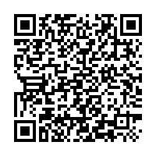
Utprøving på din enhet
Dere skal nå prøve ut ulike tilgjengelighetsfunksjoner på enheten deres. Tenk underveis på hvem som kan ha nytte av funksjonene, og ta det i bruk så fort som mulig.
Notes:
2 min
Y
Det kan være lokale variasjoner som gjør at beskrivelsen ikke helt stemmer over ens med din enhet.
Hvis du sliter med å komme gjennom I windows grunnet at menyen ser veldig annerledes ut, prøv på din mobiltelefon, så kan du heller utforske hjelpemiddelsenteret på din windowsenhet så snart som mulig.
Vi legger ut lenke i chatten
Hvordan fungerer QR-kode

Slide 9
Har du spørsmål underveis?
Skriv inn i chaten, vi svarer ut fortløpende! Bruk helst «to: Everyone»
Skriver du «privatly» til en av oss, vil vi svarer deg privat
Vi har også e-post:
Yngvild.Rye@statped.no
Anders.Olander@statped.no
Notes:
1 min
a

Slide 10
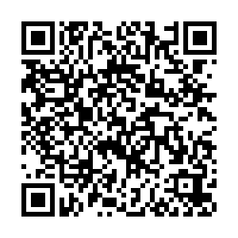
Ressurser
Hva er universell utforming?
Tilgjengelighetsmenyen i iPad OS
Tilgjengelighetsmenyen i Windows
Tilgjengelighetsmenyen i Android
Tilgjengelighetsmenyen i Chrome os
Statped, teknologi i opplæringen
Hvordan finne tilgjengelighetsmenyen på din enhet?
Notes:
Disse lenkne leder til:
Hva er universiell utforming (difi)
Gjennomgang av tilgjengelighetsmenyen for IpadOS, Windows, Android og Chrome OS, samt den korte sammenfatningen vi så tidligere
Statped, område om teknologi i opplæringen
Skyt QR-koden og last ned dokumentet.
Vi tar den fram igjen til slutt også!

Slide 11
Avslutning og oppsummering
Dere har nå fått en kort innføring i tilgjengelighetsmenyen og noen av funksjonene som bor der.
Prøv deg fram med andre innstillinger ved behov, med funksjoner som kan gjøre digital læring tilgjengelig for din elev – "Funksjoner for tilgjengelig digital læring"!
Notes:
Y første punkt
A Andre punkt

Slide 12
Bruk tilgjengelighetsfunksjoner i hverdagen din! yngvild.rye@statped.no anders.wicken.olander@statped.no
Notes:
A: Elever forTjener og vite om og ta i bruk hensiktsmessige tilgjengelighetsfunksjoner for sin enhet. Samme bukser passer ikke alltid alle kropper! bruk tilgjengelighetsfunksjoner i hverdagen din!
Y:Og husk, går alt gæli, kan du alltid tilbakestille enheten din til fabrikkstandard! Takk for oss!

Slide 13
Ressurser
Hva er universell utforming?
Tilgjengelighetsmenyen i iPad OS
Tilgjengelighetsmenyen i Windows
Tilgjengelighetsmenyen i Android
Tilgjengelighetsmenyen i Chrome os
Statped, teknologi i opplæringen
Hvordan finne tilgjengelighetsmenyen på din enhet?
Notes:
Disse lenkne leder til:
Hva er universiell utforming
Gjennomgang av tilgjengelighetsmenyen for IpadOS, Windows, Android og Chrome OS, samt den korte sammenfatningen vi så tidligere
Statped, område om teknologi i opplæringen
Skyt QR-koden og last ned dokumentet.
Vi tar den fram igjen til slutt også!

Slide 14
Utprøving iPadOS
Gå inn i innstillinger -> generelt -> tastatur -> skru på diktering -> gå inn i en app hvor du kan skrive, trykk på mikrofonen og dikter tekst.
Innstillinger > Tilgjengelighet > Opplest innhold > Aktivere les opp skjerm og les opp markering
Fargefilter

Slide 15
Utprøving Chrome
Diktering, snakk for å skrive- tastatur og innskrivning av tekst
Zoom
Slå på tekstopplesning

Slide 16
Utprøving Android
Diktering (Tale Android er google)
Tekst til tale (under Flere innstillinger/generell styring)
Forstørrelse.
Assistent meny (skru på assistentmeny, omordne elementer til å ta skjermbilde. Åpne assistentmeny og ta et skjermbilde).

Slide 17
Utprøving Windows
Zoom med linse
Fargefilter
Tale til tekst (diktering):
Joker: diktering i microsoft office, word online

